Slide 1


Slide 2
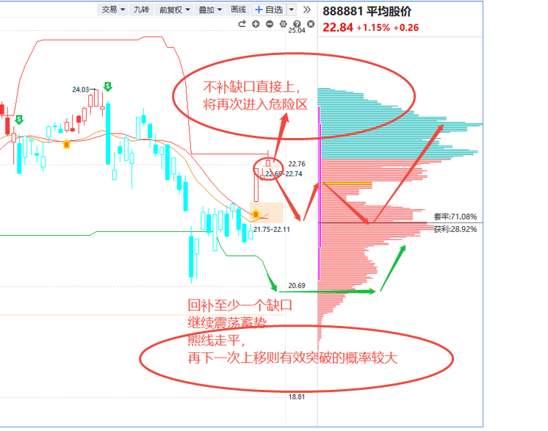
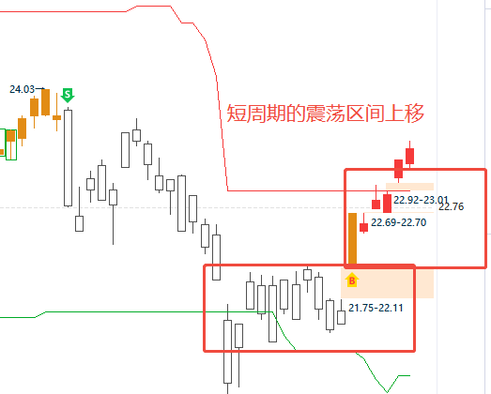
指数不完全等于赚钱效应
始终对“逼空”保持冷静，正如不要在超跌中恐慌
不赚钱的最大原因——
不是因为大盘一会暴跌一会暴涨
而是因为你内心的又怕跌又怕涨

Slide 3
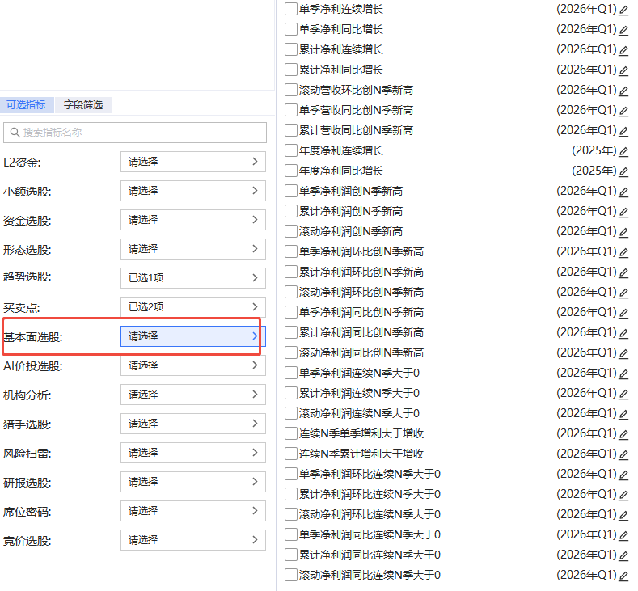
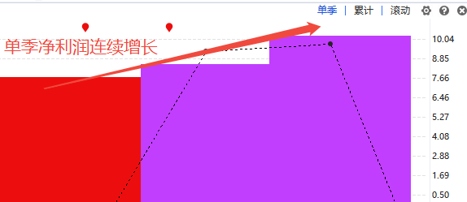
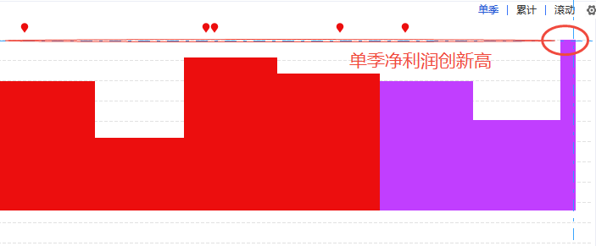
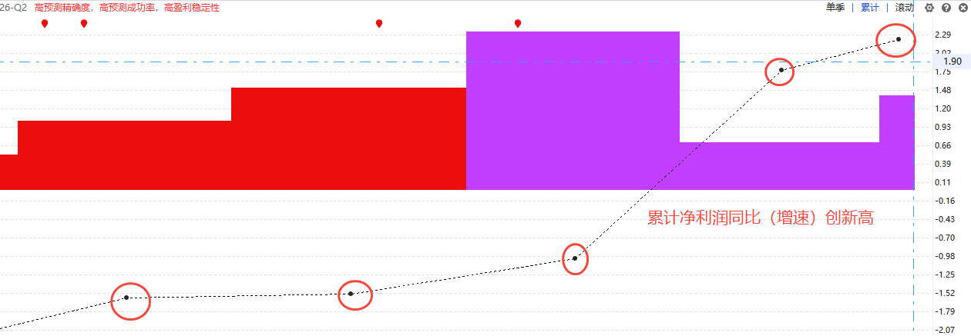
盯盘大升级——这么多条件怎么用
单季
累计
滚动
净利润
净利润同比
净利润环比
连续增长 创新高 连续 大于0

Slide 4
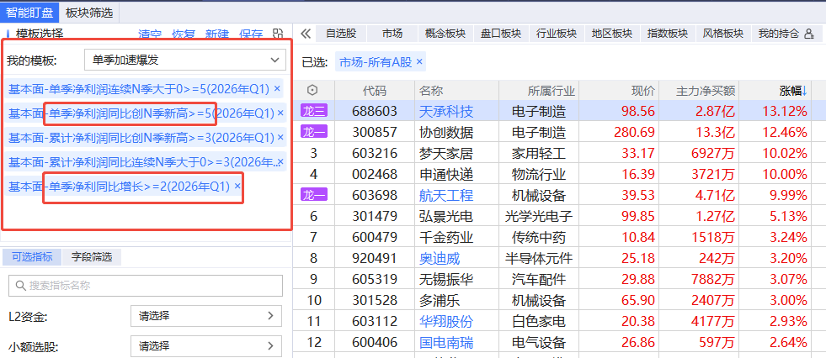
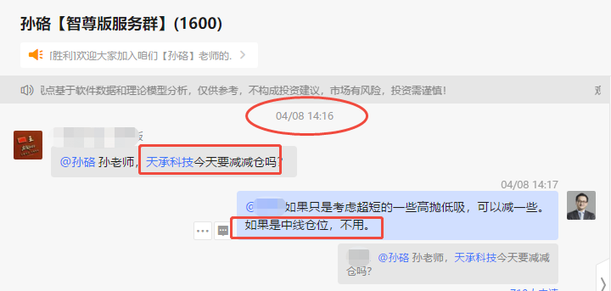
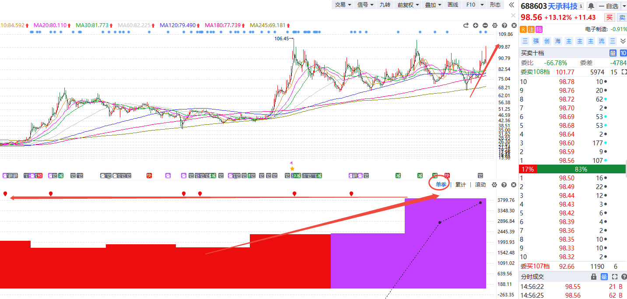
业绩的爆发转向股价的爆发

Slide 5
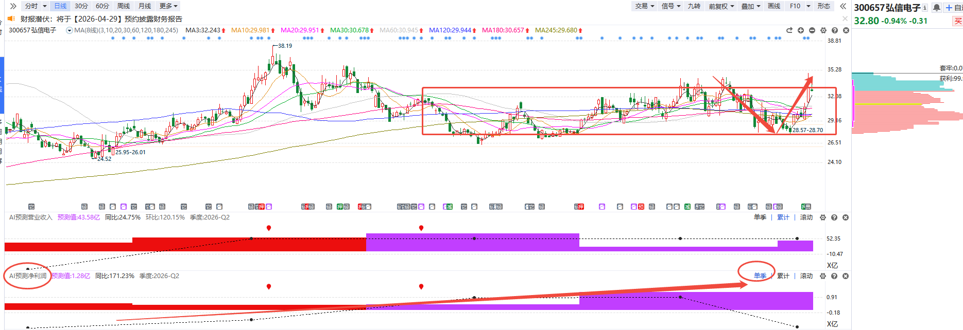
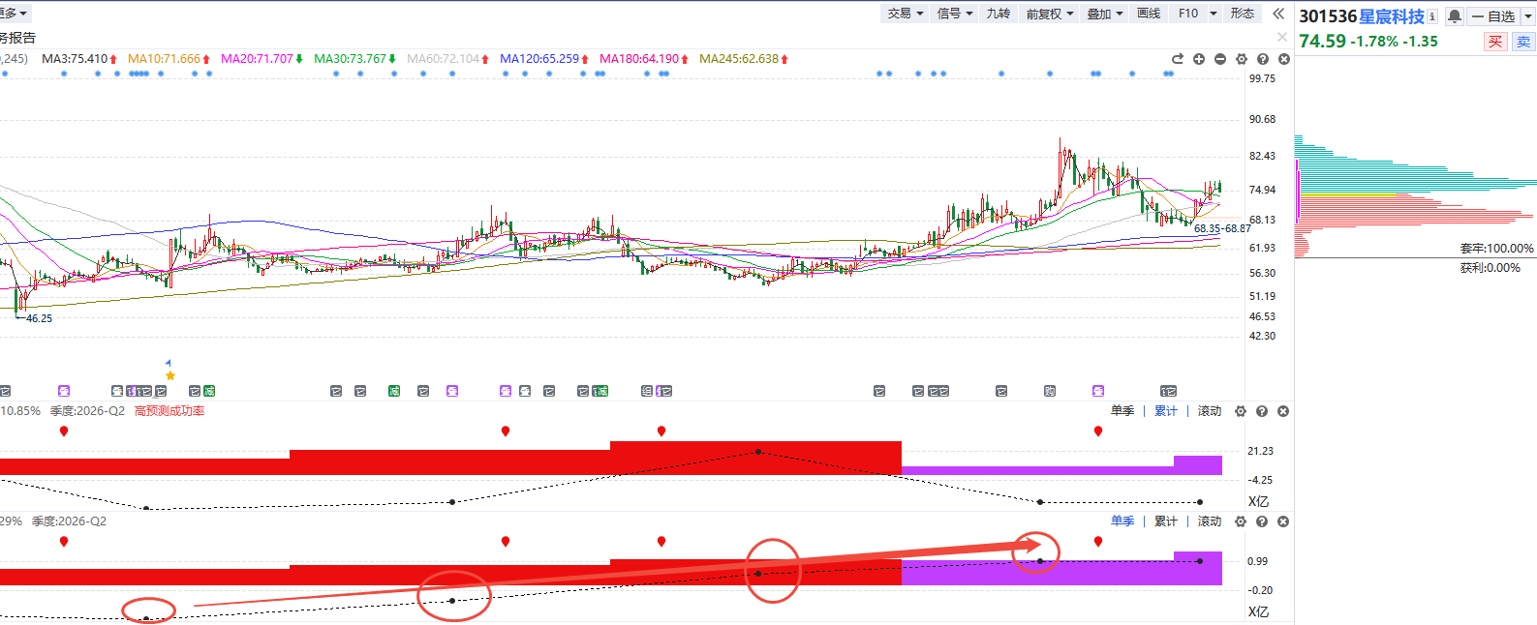
在正常的增长中 找爆发性增长

Slide 6
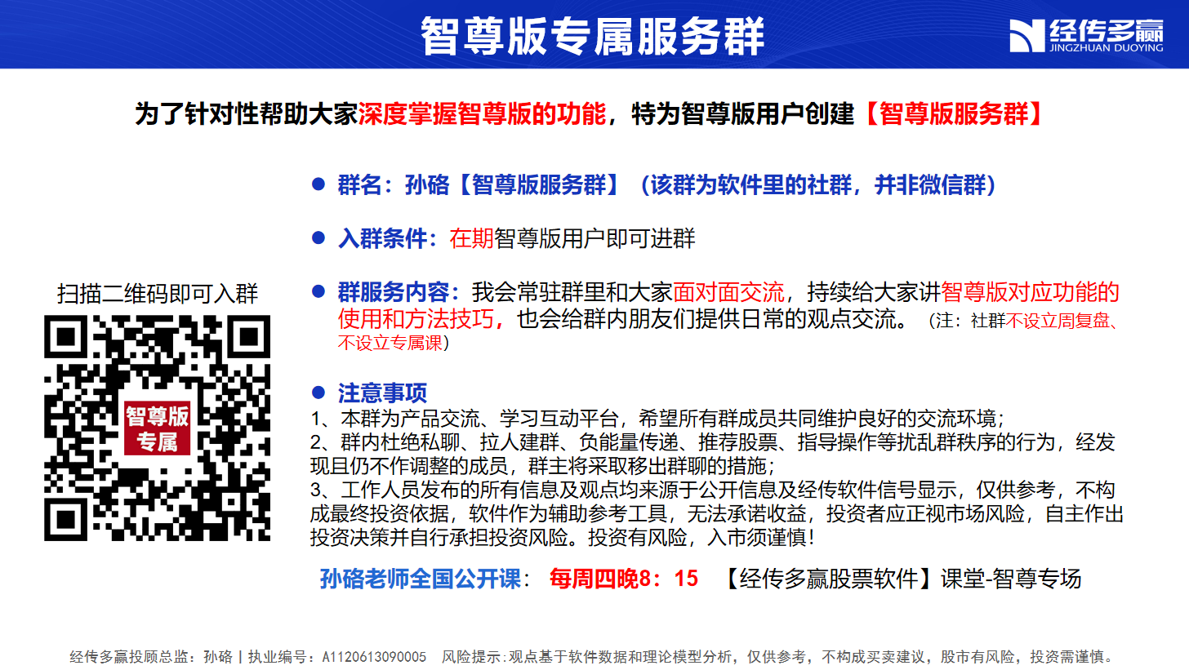
经传多赢投顾总监：孙硌丨投顾执业编号：A1120613090005 基金从业编号：A20250725006485 风险提示：观点基于软件数据和理论模型分析，仅供参考，不构成买卖建议，市场有风险，投资需谨慎。基金的过往业绩并不预示其未来表现，基金管理人管理的其他基金的业绩并不构成基金业绩表现的保证。

Slide 7
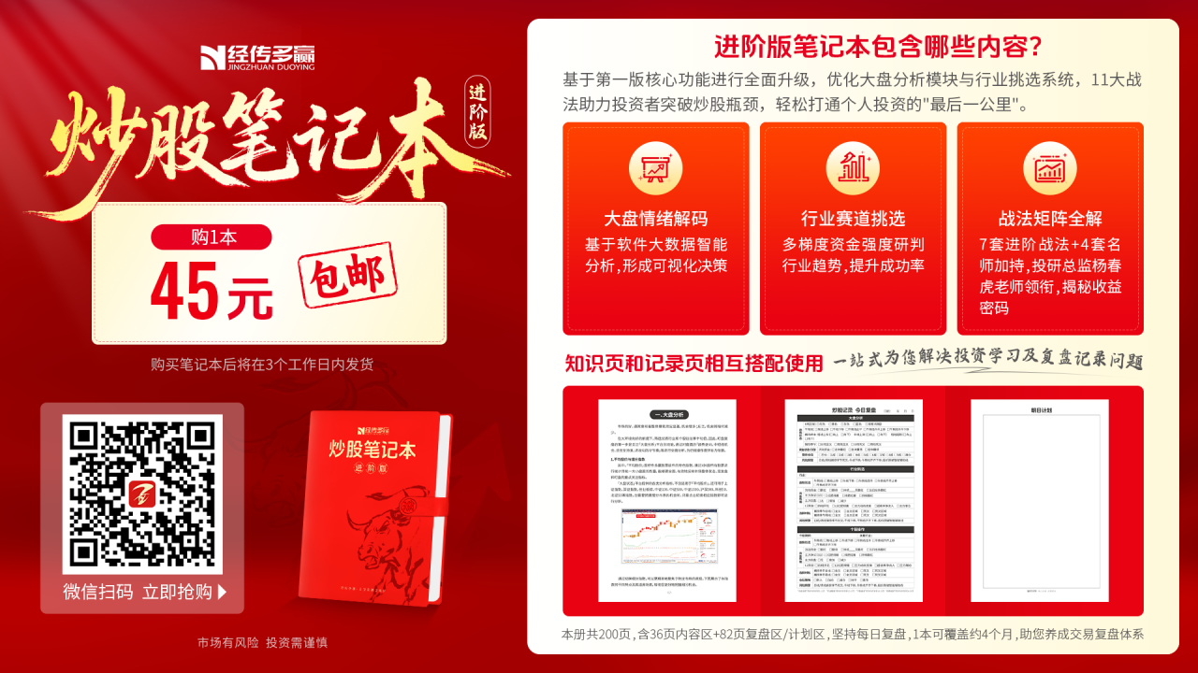
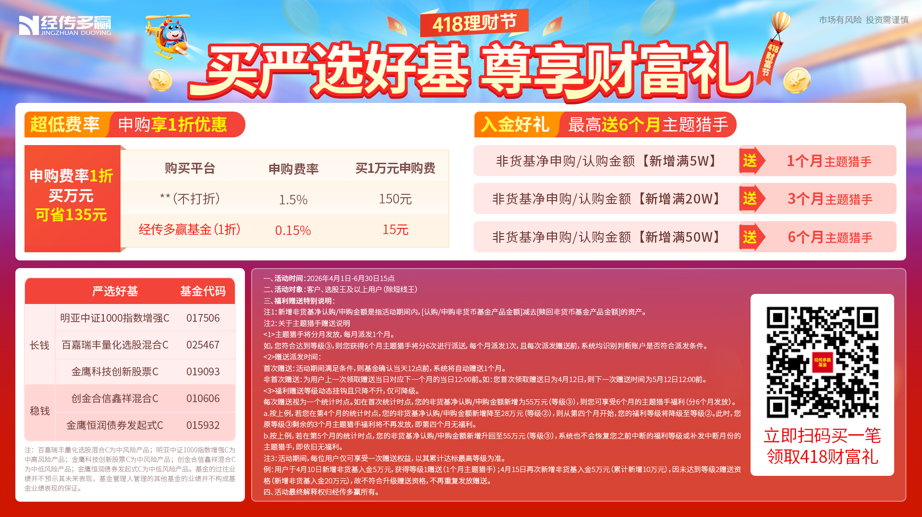

Slide 8




